Slide 1

Nhắc lại kiến thức cũ
Cường độ dòng điện I chạy qua dây dẫn có mối quan hệ như thế nào với hiệu điện thế U đặt vào hai đầu dây dẫn và điện trở R của dây? Nêu biểu thức của định luật Ohm.
Phát biểu định luật Ohm: Cường độ dòng điện I chạy qua dây dẫn tỉ lệ thuận với hiệu điện thế U đặt vào hai đầu dây dẫn và tỉ lệ nghịch với điện trở R của dây.
Biểu thức định luật Ohm:
$$I=\frac{U}{R}$$

Slide 2
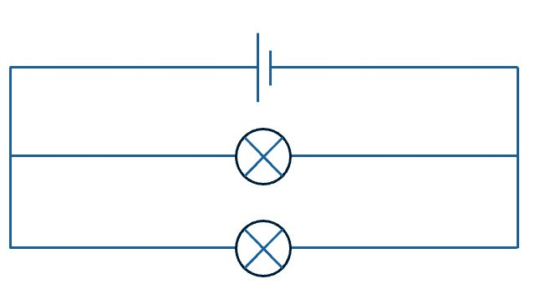
Mở đầu
Có hai bóng đèn, một số dây nối, nguồn điện. Mắc các đèn như thế nào vào hai cực của nguồn điện mà khi một bóng đèn bị cháy thì bóng đèn kia vẫn sáng. Vẽ sơ đồ mạch điện.
+
-
Đ ₁
Đ ₂
Giải thích: khi 1 trong 2 đèn bị cháy thì mạch điện qua đèn còn lại vẫn tạo thành mạch kín nên vẫn có dòng điện chạy qua và đèn còn lại vẫn sáng.

Slide 3
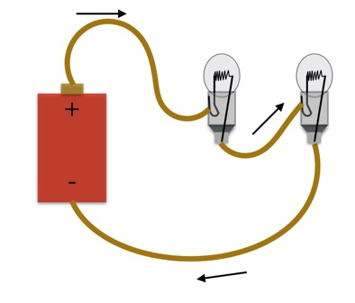
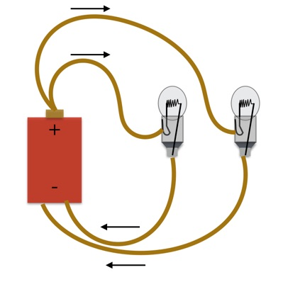
Mở đầu
Mạch điện cả hai bóng đèn cùng hoạt động (cùng sáng hoặc cùng tắt) là mạch điện nối tiếp
Mạch điện cả hai bóng đèn hoạt động độc lập với nhau là mạch điện song song

Slide 4

Bài 12:
ĐOẠN MẠCH
NỐI TIẾP,
SONG SONG
Giáo viên:

Slide 5
NỘI DUNG BÀI HỌC
Đoạn mạch nối tiếp.
II. Đoạn mạch song song.
III. Vận dụng

Slide 6

I. ĐOẠN MẠCH NỐI TIẾP

Slide 7

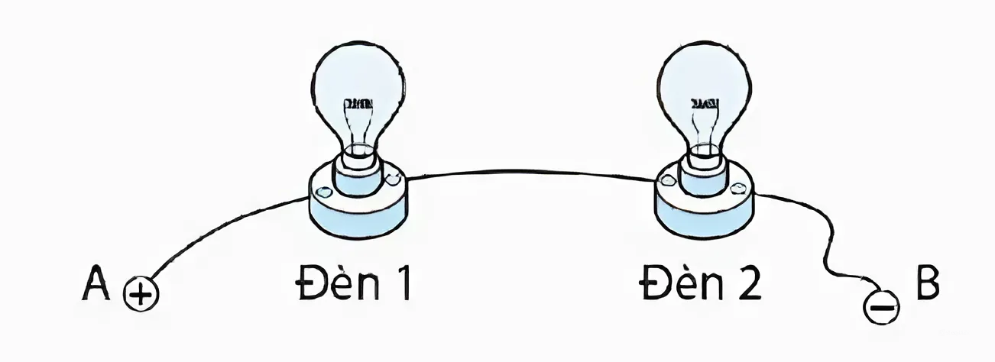

I. ĐOẠN MẠCH NỐI TIẾP
1. Điện trở đoạn mạch nối tiếp
Là đoạn mạch gồm các thiết bị điện mắc liên tiếp nhau
Sơ đồ mạch điện
Đèn 1
Đèn 2
+
-
A
B

Slide 8
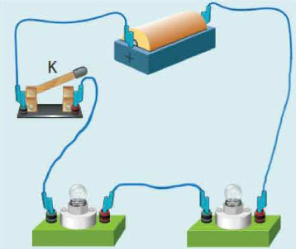
I. ĐOẠN MẠCH NỐI TIẾP
1. Điện trở đoạn mạch nối tiếp
K
_
+
R₁
R₂
Sơ đồ đoạn mạch nối tiếp

Slide 9
1. Điện trở đoạn mạch nối tiếp
Điện trở tương đương
Điện trở tương đương R_{tđ} của một đoạn mạch gồm các điện trở là điện trở có thể thay thế cho đoạn mạch này, sao cho với cùng hiệu điện thế thì cường độ dòng điện chạy qua đoạn mạch vẫn có giá trị như trước.
+
R₁
R₂
R₃
-
A
B

Slide 10
I. ĐOẠN MẠCH NỐI TIẾP
1. Điện trở đoạn mạch nối tiếp
Trong đoạn mạch gồm 2 điện trở mắc nối tiếp, điện trở tương đương R_{tđ}
R_{tđ} = R₁ + R₂
Tương tự với đoạn mạch gồm nhiều điện trở R₁​,R₂​,...R_{n}​ mắc nối tiếp
R_{tđ} = R₁ + R₂ + .... + R_{n}

Slide 11
2. Đặc điểm của đoạn mạch nối tiếp
Trong đoạn mạch gồm 2 điện trở mắc nối tiếp, cường độ dòng điện có giá trị như nhau tại mọi điểm
I = I₁ = I₂
Tương tự với đoạn mạch gồm nhiều điện trở R₁​,R₂​,...R_{n}​
mắc nối tiếp
I = I₁ = I₂ = .... = I_{n}
Hiệu điện thế giữa hai đầu đoạn mạch bằng tổng các hiệu điện thế trên mỗi đèn
U = U₁ + U₂

Slide 12

VẬN DỤNG

Slide 13

3. Bài tập vận dụng đoạn mạch nối tiếp
Bài tâp 1: Có hai điện trở R₁ = 2 Ω, R₂ = 3 Ω được mắc nối tiếp. Biết cường độ dòng điện chạy qua điện trở R₁ là 1 A. Xác định:
a) Điện trở tương đương của đoạn mạch.
b) Hiệu điện thế giữa hai đầu mỗi điện trở.
c) Hiệu điện thế giữa hai đẩu đoạn mạch.

Slide 14
Bài tập 1: Vì đoạn mạch mắc nối tiếp nên:
I= I₁ + I₂
U = U₁ + U₂
Điện trở tương đương của đoạn mạch là:
R_{tđ} =R₁ + R₂ = 2 + 3 = 5 Ω
Hiệu điện thế giữa hai đầu điện trở là:
U₁ = I.R₁ = 1.2 = 2 V
U₂ = I.R₂ = 1.3 = 3 V
Hiệu điện thế giữa hai đầu đoạn mạch là:
U = U₁ + U₂ = 2 + 3 = 5 V

Slide 15

Bài tập 2: Phát biểu nào sau đây là đúng khi nói về cường độ dòng điện trong đoạn mạch mắc nối tiếp:
A. Trong đoạn mạch mắc nối tiếp, cường độ dòng điện qua vật dẫn sẽ càng nhỏ nếu điện trở vật dẫn đó càng nhỏ.
B. Trong đoạn mạch mắc nối tiếp, cường độ dòng điện qua vật dẫn sẽ càng lớn nếu điện trở vật dẫn đó càng lớn.
C. Các vật dẫn nào mắc nối tiếp với nhau thì cường độ dòng điện chạy qua các vật dẫn là bằng nhau.
D. Trong đoạn mạch mắc nối tiếp, cường độ dòng điện qua các vật dẫn không phụ thuộc vào điện trở các vật dẫn đó.

Slide 16
Bài tập 3: Trong đoạn mạch mắc nối tiếp, hiệu điện thế giữa hai đầu đoạn mạch
A. Bằng tổng các hiệu điện thế của các điện trở thành phần.
B. Bằng hiệu các hiệu điện thế của các điện trở thành phần.
C. Bằng các hiệu điện thế của các điện trở thành phần .
D. Luôn nhỏ hơn tổng các hiệu điện thế của các điện trở thành phần.

Slide 17

Bài tập 4: Có ba điện trở R₁ = 15Ω, R₂ = 25Ω, R₃ = 20Ω. Mắc ba điện trở này nối tiếp với nhau rồi đặt vào hai đầu đoạn mạch hiệu điện thế U = 90V.
a. Cường độ dòng điện trong mạch có thể nhận giá trị
A. I = 6A. B. I = 1,5A.
C. I = 3,6A. D. I = 4,5A.
b. Để dòng điện trong mạch giảm đi chỉ còn một nửa, người ta mắc nối tiếp thêm vào mạch một điện trở R₄. Điện trở R₄ có thể nhận giá trị nào trong các giá trị sau đây.
A. R₄ = 60Ω B. R₄ = 25Ω
C. R₄ = 20Ω D. R₄ = 15Ω

Slide 18

Bài tập 5: Cho hai điện trở R₁ = 12 Ω và R₂ = 18Ω được mắc nối tiếp với nhau.
a. Điện trở tương đương R₁₂ của đoạn mạch đó có thể nhận giá trị nào trong các giá trị sau?
A. R₁₂ = 12 Ω B. R₁₂ = 18Ω
C. R₁₂ = 6Ω D. R₁₂ = 30 Ω
b. Mắc nối tiếp thêm R₃ = 20Ω vào đoạn mạch trên, thì điện trở tương đương của đoạn mạch mới là
R₁₂₃ = 32Ω B. R₁₂₃ = 38Ω
C. R₁₂₃ = 26Ω D. R₁₂₃ = 50 Ω

Slide 19
Bài tâp 6: Người ta chọn một số điện trở loại 2Ω và 4Ω để nối tiếp thành đoạn mạch có điện trở tổng cộng là 16Ω. Trong các phương án nào sau đây, phương án nào sai?
A. Chỉ dùng 8 điện trở loại 2Ω.
B. Dùng 1 điện trở 4Ω và 6 điện trở 2Ω.
C. Dùng 2 điện trở 4Ω và 2 điện trở 2Ω
D. Chỉ dùng 4 điện trở loại 4Ω

Slide 20
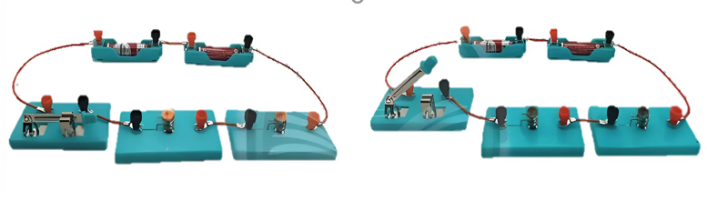
Bài tập 7. Vì sao khi đóng hoặc mở công tắc điện thì cả hai đèn trong mạch điện ở hình bên dưới cùng sáng hoặc cùng tắt? Nếu một trong hai đèn bị hỏng thì đèn kia còn sáng không?
Mạch điện gồm hai đèn mắc liên tiếp nhau có công tắc điện: a) Đóng, b) Mở

Slide 21
Mạch điện gồm hai đèn mắc liên tiếp nhau có công tắc điện: a) Đóng, b) Mở
Bài tập 7. Vì mạch gồm hai đèn mắc nối tiếp. Khi đóng công tắc, mạch kín, dòng điện đi qua cả hai đèn nên hai đèn cùng sáng.
+Khi mở công tắc, mạch hở, dòng điện không đi qua cả hai đèn nên hai đèn đều không sáng.
+Nếu một trong hai đèn bị hỏng thì đèn kia cũng không sáng.

Slide 22
Bài tập 8. Cho đoạn mạch điện AB như hình bên dưới. Biết R1 = 10 Ω, R2 = 15 Ω, UAB = 12 V.
a) Tính điện trở tương đương của đoạn mạch điện AB.
b) Tính cường độ dòng điện qua mỗi điện trở.
+
R₁
R₂
-
A
B

Slide 23
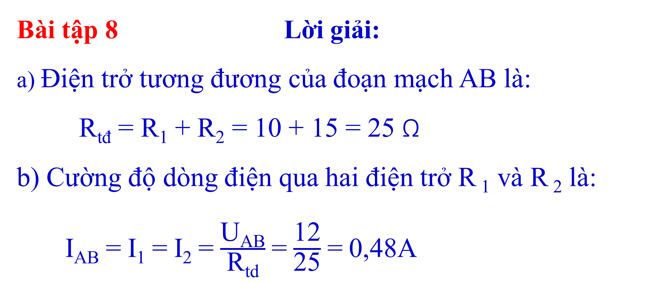
Bài tập 8 Lời giải:
a) Điện trở tương đương của đoạn mạch AB là:
R_{tđ} = R₁ + R₂ = 10 + 15 = 25 Ω
b) Cường độ dòng điện qua hai điện trở R ₁ và R ₂ là:
I_{AB} = I₁ = I₂ = $\frac{\text{U}\text{AB}}{\text{R}\text{td}}$ = $\frac{\text{12}}{\text{25}}$ = 0,48A

Slide 24

II. ĐOẠN MẠCH SONG SONG

Slide 25
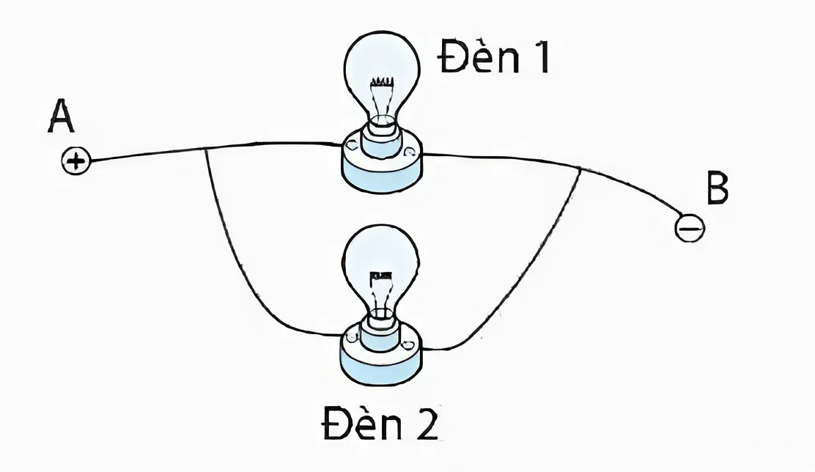

II. ĐOẠN MẠCH SONG SONG
1. Điện trở của đoạn mạch song song
Là đoạn mạch gồm các thiết bị điện mắc liên tiếp nhau
Sơ đồ mạch điện
Đèn 1
+
-
A
B
Đèn 2

Slide 26
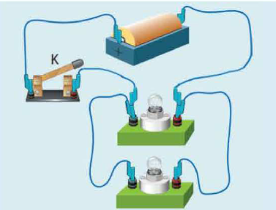
II. ĐOẠN MẠCH SONG SONG
1. Điện trở đoạn mạch song song
K
_
+
R₁
R₂
Sơ đồ đoạn mạch song song

Slide 27


II. ĐOẠN MẠCH SONG SONG
1. Điện trở của đoạn mạch song song
Sơ đồ một đoạn mạch điện gồm ba điện trở mắc song song.
R₁
+
R₂
-
A
B
R₃

Slide 28
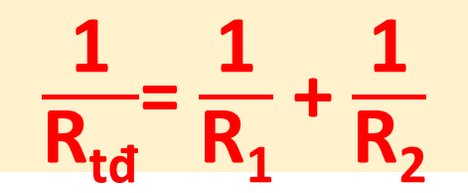
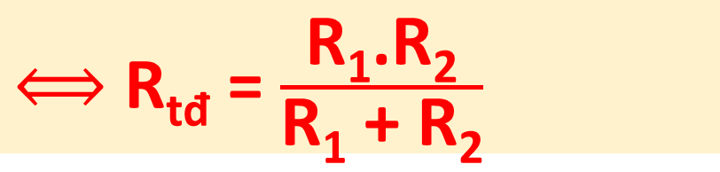
II. ĐOẠN MẠCH SONG SONG
1. Điện trở của đoạn mạch song song
Trong đoạn mạch gồm 2 điện trở mắc song song, điện trở tương đương R_{tđ}
$\frac{\text{1}}{\text{R}\text{t}\text{đ}}$= $\frac{\text{1}}{\text{R}\text{1}}$ + $\frac{\text{1}}{\text{R}\text{2}}$
R_{tđ} = $\frac{\text{R}\text{1}\text{.}\text{R}\text{2}}{\text{R}\text{1} \text{+} \text{R}\text{2}}$

Slide 29
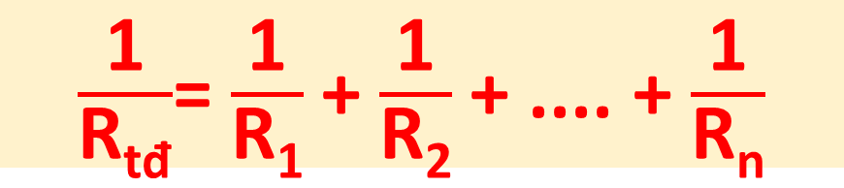
II. ĐOẠN MẠCH SONG SONG
1. Điện trở của đoạn mạch song song
Tương tự với đoạn mạch gồm nhiều điện trở R₁​,R₂​,...R_{n}​
mắc song song
$\frac{\text{1}}{\text{R}\text{t}\text{đ}}$= $\frac{\text{1}}{\text{R}\text{1}}$+ $\frac{\text{1}}{\text{R}\text{2}}$+ .... + $\frac{\text{1}}{\text{R}\text{n}}$

Slide 30
2. Đặc điểm của đoạn mạch song song
Trong đoạn mạch gồm 2 điện trở mắc song song, cường độ dòng điện mạch chính bằng tổng cường độ 2 nhánh
I = I₁ + I₂
Tương tự với đoạn mạch gồm nhiều điệntrở R₁​,R₂​,...R_{n}​
mắc song song
I = I₁ + I₂ + .... + I_{n}
Hiệu điện thế giữa hai đầu các điện trở mắc song song bằng nhau và bằng hiệu điện thế giữa hai đầu đoạn mạch:
U ₁ = U ₂ = …… = U _{n} = U

Slide 31
VẬN DỤNG

Slide 32
3. Vận dụng:
Bài 10: Hai điện trở 20 Ω và 40 Ω được mắc song song vào mạch điện có hiệu điện thế là 24 V.
a) Tính điện trở tương đương của đoạn mạch.
b) Tính cường độ dòng điện chạy trong mạch chính.

Slide 33
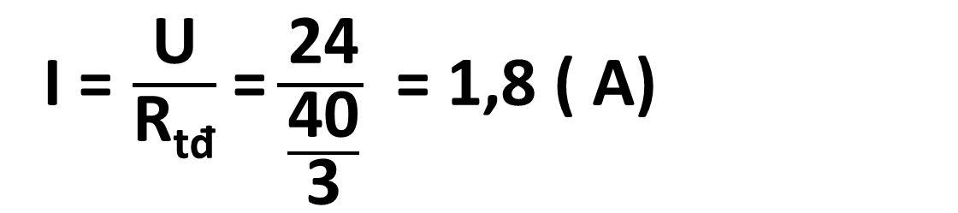
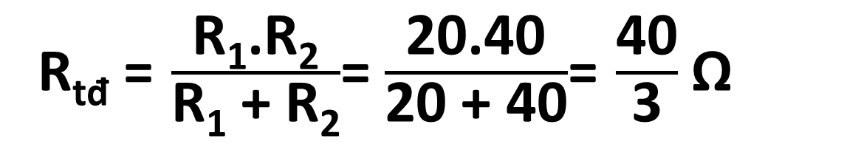
Bài 9
Điện trở tương đương của đoạn mạch là:
R_{tđ} = $\frac{\text{R}\text{1}\text{.}\text{R}\text{2}}{\text{R}\text{1} \text{+} \text{R}\text{2}}$= $\frac{\text{20.40}}{\text{20} \text{+} \text{40}}$= $\frac{\text{40}}{\text{3}}$ Ω
Cường độ dòng điện trong mạch chính là:
I = $\frac{\text{U}}{\text{R}\text{t}\text{đ}}$= $\frac{\text{24}}{\frac{\text{40}}{\text{3}}}$ = 1,8 ( A)

Slide 34
Bài 10: Phát biểu nào sau đây là đúng?
A. Trong đoạn mạch mắc song song, cường độ dòng điện qua các vật dẫn là như nhau.
B. Trong đoạn mạch mắc song song, cường độ dòng điện qua các vật dẫn không phụ thuộc vào điện trở các vật dẫn.
C. Trong đoạn mạch mắc song song, cường độ dòng điện trong mạch chính bằng cường độ dòng điện qua các mạch rẽ.
D. Trong đoạn mạch mắc song song, cường độ dòng điện trong mạch chính bằng tổng cường độ dòng điện qua các mạch rẽ.

Slide 35
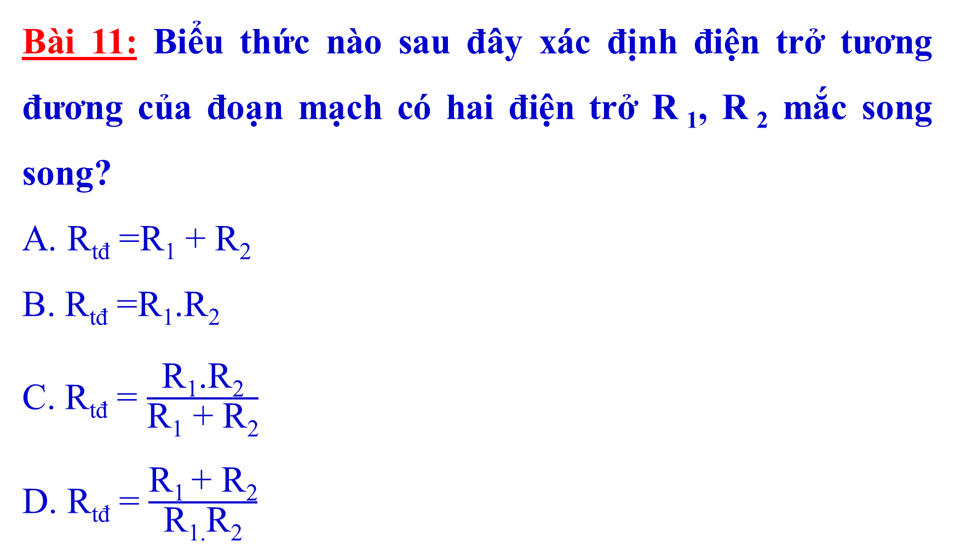
Bài 11: Biểu thức nào sau đây xác định điện trở tương đương của đoạn mạch có hai điện trở R ₁, R ₂ mắc song song?
A. R_{tđ} =R₁ + R₂
B. R_{tđ} =R₁.R₂
C. R_{tđ} = $\frac{\text{R}\text{1}\text{.}\text{R}\text{2}}{\text{R}\text{1} \text{+} \text{R}\text{2}}$
D. R_{tđ} = $\frac{\text{R}\text{1} \text{+ }\text{R}\text{2}}{\text{R}\text{1}\text{.}\text{R}\text{2}}$

Slide 36
Bài 12: Hai điện trở R₁ và R₂ được mắc song song với nhau, trong đó R₁ = 6Ω, dòng điện mạch chính có cường độ I = 1,2A và dòng điện đi qua điện trở R₂ có cường độ I₂ = 0,4A. Tính R₂
R ₂ = 10 Ω. B. R ₂ = 12 Ω.
C. R ₂ = 15 Ω. D. R₂ = 13 Ω.

Slide 37

Bài 13: Một đoạn mạch gồm hai điện trở R1 = 6 Ω , R2 = 3 Ω mắc song song với nhau vào hai điểm có hiệu điện thế 6V. Điện trở tương đương và cường độ dòng điện qua mạch chính là:
A. R = 9 Ω , I = 0,6A
B. R = 9 Ω , I = 1A
C. R = 2 Ω , I = 1A
D. R = 2 Ω , I = 3A

Slide 38
Bài 14: Cho mạch điện gồm ba điện trở R1 = 25Ω; R2 = R3 = 50Ω mắc song song với nhau.
a. Điện trở tương đương của đoạn mạch là
A. Rtđ = 25Ω B. Rtđ = 50 Ω
C. Rtđ = 75Ω D. Rtđ = 12,5Ω
b. Đặt vào hai đầu đoạn mạch một hiệu điện thế không đổi bằng 37,5V. Cường độ dòng điện trong mạch chính có thể nhận giá trị nào trong các giá trị sau đây?
A. I = 3A. B. I = 1,5A.
C. I = 0,75A. D. I = 2A= 0,25A.

Slide 39
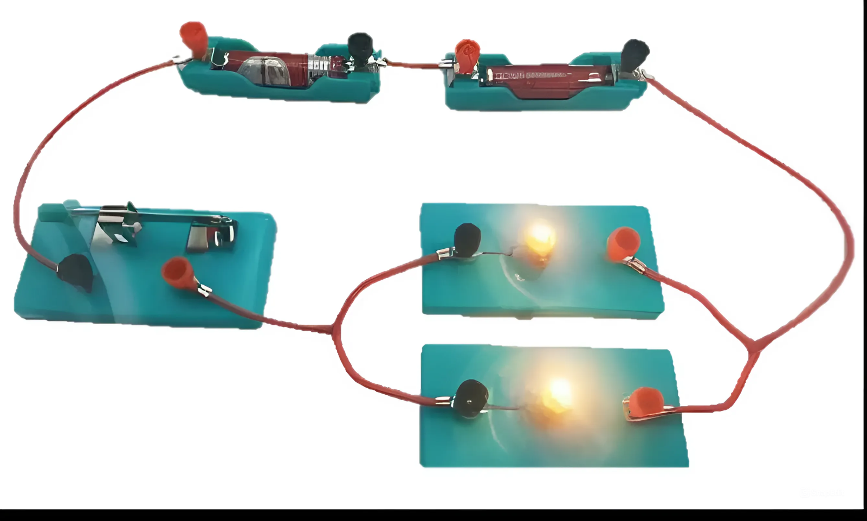
Bài 15. Ở mạch điện trong hình bên, nếu một trong hai đèn bị hỏng thì đèn kia còn sáng không?

Slide 40
Bài 15. Nếu một trong hai đèn bị hỏng thì đèn kia còn sáng.

Slide 41
Bài 16. Cho đoạn mạch điện AB gồm hai điện trở R₁ = 30 Ω và R₂ = 20 Ω mắc song song như hình bên dưới. Biết ampe kế A₁ chỉ 2 A, ampe kế A₂ chỉ 3 A.
a) Tính điện trở tương đương của đoạn mạch điện AB.
b) Xác định số chỉ ampe kế A₃.
R₁
+
-
A
B
R₂

Slide 42
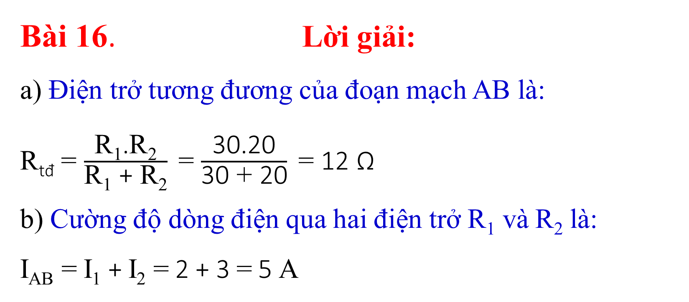
Bài 16. Lời giải:
a) Điện trở tương đương của đoạn mạch AB là:
R_{tđ} = $\frac{\text{R}\text{1}\text{.}\text{R}\text{2}}{\text{R}\text{1} \text{+} \text{R}\text{2}}$ = $\frac{\text{30.20}}{\text{30}\text{ + }\text{20}}$ = 12 Ω
b) Cường độ dòng điện qua hai điện trở R₁ và R₂ là:
I_{AB} = I₁ + I₂ = 2 + 3 = 5 A

Slide 43





VÒNG QUAY MAY MẮN
30
20
40
10
1
2
3
50
80
4
60
70
QUAY

Slide 44

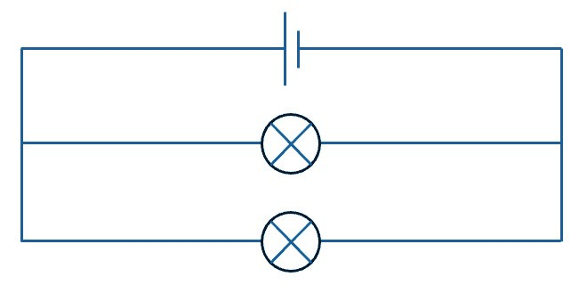
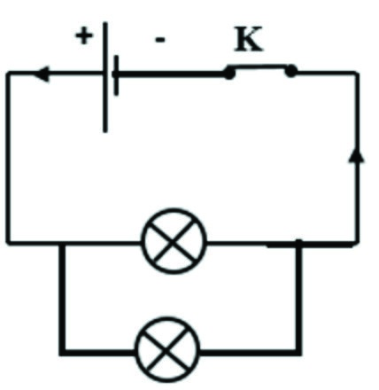
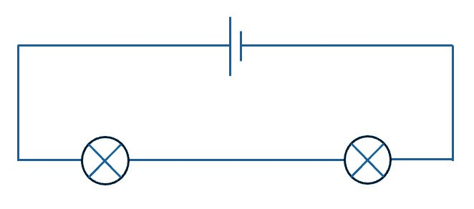
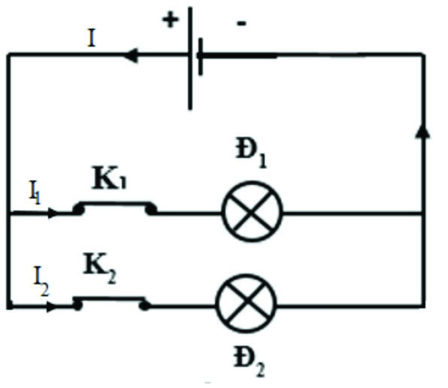

Câu 1. Trong sơ đồ mạch điện sau, sơ đồ nào có các bóng đèn mắc nối tiếp?
15
14
13
12
11
10
09
08
07
06
05
04
03
02
01
HẾT GIỜ
A.
B.
C.
D.
Notes:
Bấm vào cái cây để quay lại vòng xoay

Slide 45
Câu 2. Có hai điện trở R₁ = 2 Ω, R₂ = 4 Ω được mắc nối tiếp. Biết cường độ dòng điện chạy qua điện trở R₁ là 1 A. Cường độ dòng điện qua điện trở R₂ là
15
14
13
12
11
10
09
08
07
06
05
04
03
02
01
HẾT GIỜ
A. 0,5 A.
B. 1 A.
C. 3 A.
D. 2 A.
Notes:
Bấm vào cái cây để quay lại vòng xoay

Slide 46
Câu 3. Có hai điện trở R₁ = 2 Ω, R₂ = 3 Ω được mắc song song. Điện trở tương đương của đoạn mạch là
15
14
13
12
11
10
09
08
07
06
05
04
03
02
01
HẾT GIỜ
A. 5 Ω.
B. 1 Ω.
C. 6 Ω.
D. 1,2 Ω.
Notes:
Bấm vào cái cây để quay lại vòng xoay

Slide 47
Câu 4. Hai điện trở 6 Ω và 9 Ω được mắc song song vào mạch điện có hiệu điện thế là 12 V. Cường độ dòng điện chạy trong mạch chính là
15
14
13
12
11
10
09
08
07
06
05
04
03
02
01
HẾT GIỜ
A. 2 A.
B. 1,3 A.
C. 0,8 A.
D. 3,3 A.
Notes:
Bấm vào cái cây để quay lại vòng xoay

Slide 48
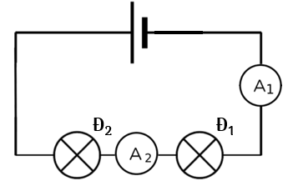
Vận dụng (nhiệm vụ về nhà)
Câu 1. Cho mạch điện gồm hai đèn Đ₁ và Đ₂ mắc nối tiếp với nhau như hình vẽ. Biết đèn 1 có điện trở 12Ω, đèn 2 có điện trở 8Ω.
a) Biết rằng số chỉ của ampe kế A₁ là 0,5A. Xác định số chỉ ampe kế A₂.
b) Tính điện trở tương đương của đoạn mạch nối tiếp.

Slide 49
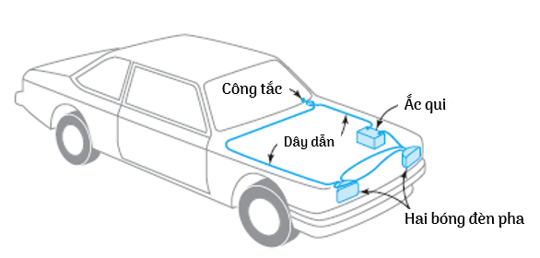
Vận dụng (nhiệm vụ về nhà)
Câu 2. Xét mạch điện của hệ thống đèn ô tô như hình vẽ sau:
a) Hãy vẽ sơ đồ mạch điện gồm hai bóng đèn, công tắc và nguồn điện của ô tô.
b) Biết rằng mỗi bóng đèn khi sáng có điện trở 14,4Ω, nguồn điện có hiệu điện thế 12V. Tính cường độ dòng điện qua mạch khi cả hai đèn đều sáng.

Slide 50
Vận dụng (nhiệm vụ về nhà)
Câu 3. Em hãy giải thích vì sao ở mạch điện trong gia đình, khi một dụng cụ điện đột nhiên ngừng hoạt động nhưng các dụng cụ điện khác vẫn tiếp tục hoạt động bình thường?

Slide 51










CHÂN THÀNH CẢM ƠN
QUÝ THẦY CÔ
VÀ CÁC EM HỌC SINH

